Slide 1
EDUCAÇÃO A DISTÂNCIA EM INSTITUIÇÕES DE ENSINO SUPERIOR: UMA REVISÃO DE PESQUISAS ACERCA DO PERFIL DO ALUNO
Rodrigo Rodolfo
Michele Domingos Schneider
Elisa Netto Zanette
Nara Cristine Thomé Palácios Cechella
Elenice Padoin Juliani Engel
Jucélia da Silva Abel
Volmar Madeira
Universidade do Extremo Sul Catarinense – UNESC
Grupo de Pesquisa Educação a Distância na Graduação

Slide 2
Introdução
Educação a distância – EaD no Brasil:
Reconhecida como modalidade pela Lei nº 9.340/96/MEC e regulamentada por portarias e Decretos;
Apresenta-se como opção na ampliação de oferta de cursos;
E, tem como objetivo a formação de sujeitos que necessitam de maior flexibilidade de tempo e espaço, respeitando suas limitações e possibilidade de acesso.
Impulsionada pelo desenvolvimento e melhorias dos processos de comunicação e das interações associados às TICs.

Slide 3
Introdução
Moran (2011) afirma que a modalidade é apresentada como um caminho estratégico na realização de mudanças fundamentais e profundas na educação, pois requerem:
maior presencialidade digital;
criação de vínculos entre professor e aluno nos mais diversos espaços e tempos;
flexibilidade nos processos de comunicação e interação virtuais;
utilização dos mais diversos recursos de aprendizagem digital; e,
avaliação digital em momentos presenciais.

Slide 4
Introdução
Os princípios fundamentais da educação presencial e a distância são citados por Cortelazzo (2013), como:
autonomia,
ação comunicativa,
colaboração,
acessibilidade e
equidade.

Slide 5
Introdução
A aprendizagem não linear
Portanto, o planejamento e a organização de metodologias de ensino para a EaD, implicam em conhecimento sobre as características e o perfil deste aluno, como cita Silva (2013).

Slide 6
Objetivo
Identificar e analisar o perfil do aluno de graduação, na modalidade a distância em Publicações da Revista Brasileira de Aprendizagem Aberta e a Distância (RBAAD) e nos Anais do Congresso Internacional ABED de Educação a Distância (CIAED), nos períodos entre 2012 a 2016, caracterizado em volume e foco dos estudos acerca do perfil do aluno em cursos de graduação na modalidade a distância.

Slide 7
O Processo de Ensino e a Aprendizagem EaD
Está associado diretamente à organização didático-pedagógica que contempla vários aspectos, como:
aprendizagem dos estudantes;
práticas educacionais dos professores e tutores;
material didático – nos aspectos científico, cultural, ético, estético, didático-pedagógico e motivacional; na sua adequação aos estudantes e às TICs; em sua capacidade de comunicação, midiatecas, etc.
currículo – sua estrutura, organização, encadeamento lógico, relevância, contextualização, período de integralização, dentre outros;
sistema de orientação docente e à tutoria – capacidade de comunicação através de meios eficientes; de atendimento aos estudantes em momentos a distância e presenciais; orientação e avaliação do desempenho dos estudantes; avaliação de desempenho dos professores e tutores; avaliação dos polos de apoio presencial;
avaliação do processo (BRASIL/MEC, 2007).

Slide 8
Perfil do Aluno da EaD
Oliveira e Nunes (2011) citam também, que o sucesso da aprendizagem do aluno na EaD baseia-se fortemente na sua autonomia.
E este deve ser um pressuposto primordial da educação e compreendida como um pilar de sustentação na EaD.

Slide 9
Perfil do Aluno da EaD
Behar e Silva (2012) destacam as competências necessárias para o aluno da EaD, dentre elas:
administração do tempo,
fluência digital,
autonomia,
comunicação,
reflexão,
organização,
planejamento e
presencialidade virtual.

Slide 10
Perfil do Aluno da EaD
Essas competências são primordiais para o êxito no processo de ensino e aprendizagem na EaD, pois:
o aluno é considerado o principal ator e sujeito desse processo;
motivo pelo qual torna de extrema relevância o mapeamento do perfil do aluno.
(SOUZA, 2012).

Slide 11
Perfil do Aluno da EaD
Schnitman (2010) destaca que:
O mapeamento do perfil do aluno de EaD auxilia na construção da concepção das estratégias didáticas e pedagógicas que orientarão o processo de ensino-aprendizagem e a organização do ambiente de aprendizagem virtual.

Slide 12
Metodologia
Pesquisa bibliográfica com Abordagem qualitativa ;
Os dados foram coletados nas bases digitais dos anais dos congressos internacionais de EaD da ABED e na Revista RBAAD, no período de 2012 a 2016.
Foram filtradas as publicações que referenciam pesquisas sobre o perfil do aluno em cursos de graduação a distância e/ou disciplinas a distância de cursos presenciais.
Para seleção dos artigos foram utilizados as palavras-chave, títulos e objetivos de pesquisa.
Análise a partir dos fundamentos teóricos da pesquisa e dos resultados apresentados pelos pesquisadores nos trabalhos publicados nas bases digitais citadas.

Slide 13
Apresentação Resultados

Slide 14
Apresentação Resultados
Dos 15 artigos analisados,
Apenas 03 deles tratam do levantamento do perfil do aluno, com o intuito de identificar quem é o aluno da instituição ou a região pesquisada.

Slide 15
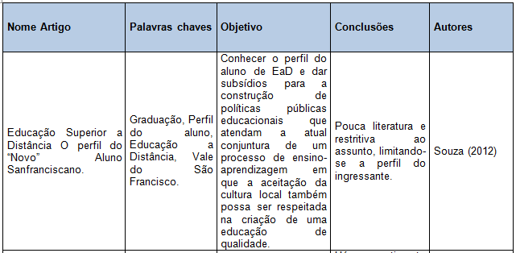
Apresentação Resultados

Slide 16
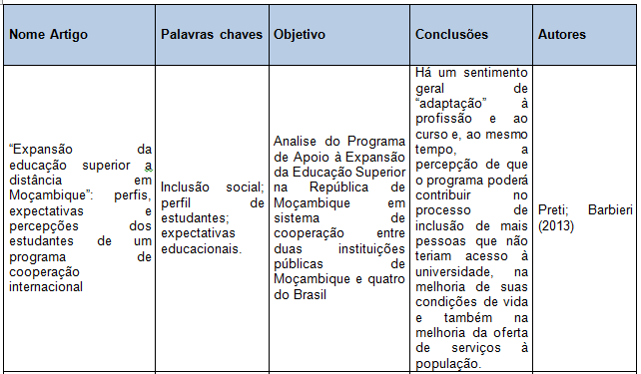
Apresentação Resultados

Slide 17
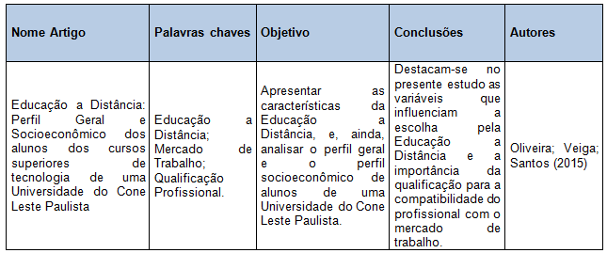
Apresentação Resultados

Slide 18
Considerações Finais
A Educação a Distância tem se apresentado como uma modalidade de ensino universalizada que apresenta, em sua estrutura, o uso de TICs e requerem uma nova postura das Instituições de Ensino.
Para responder ao objetivo do presente estudo, efetuou-se o mapeamento e foram analisadas as publicações acerca do perfil do aluno da EaD.
Os resultados apontam para um número restrito de publicações com este foco. Em boa parte dos estudos, a análise do perfil dos alunos da EaD aborda os alunos ingressantes.
Neste contexto, apenas três (03) artigos aprofundam-se na apresentação e discussão de dados sobre o perfil dos alunos.
Os outros doze (12) artigos encontrados utilizam dados do perfil do aluno, mas o intuito era abordar outras questões de pesquisa.

Slide 19
Considerações Finais
A obtenção das informações são importantes para elaboração de novos projetos de graduação e especialização, visando à qualificação permanente do processo de ensino e aprendizagem nesta modalidade de educação.
Dentre as limitações da pesquisa, destacam-se a dificuldade de filtragem dos artigos por palavras-chave.
Nas bases de dados consultadas, a pesquisa, para ser concretizada, necessitou da leitura e avaliação de todos os artigos publicados nas fontes selecionadas, para gerar as análises.
A quantidade restritiva de estudos sobre o assunto, tornou-se em uma limitação da pesquisa.

Slide 20
Considerações Finais
Conclui-se que a revisão de literatura sobre as pesquisas realizadas e socializadas em publicações mostrou-se restritiva em quantidade e na análise efetiva do perfil dos acadêmicos.
Entretanto, percebe-se consenso entre os pesquisadores sobre características, competências e habilidades necessárias aos mesmos, nesta modalidade de educação.
O aprofundamento de pesquisas sobre o perfil do aluno da EaD contribui para subsidiar a construção e o aperfeiçoamento do projeto de expansão nesta modalidade.
Como estudo futuro, sugere-se a ampliação da pesquisa em bases de dados indexadas e da mesma forma ampliar os estudos para um período maior, anterior a 2012.

Slide 21
Referências
ARANA. A.M.F.R, et al. Elaboração de melhores estratégias pedagógicas em EaD: Uma análise sobre os resultados da avaliação discente. IN: 22° CIAED, 2012. Anais eletrônicos... Curitiba. 2012. Disponível em: http://www.abed.org.br/congresso2012/anais/398f.pdf. Acesso em: 10 Abr 2017.
BASSOLI, D.A et al. Perfil do egresso do aluno de gestão da produção industrial na modalidade EaD. IN: 19° CIAED, 2013. Anais eletrônicos... Curitiba. 2013. Disponível em: http://www.abed.org.br/congresso2013/trabalhos/APRESENTACOES_SESSOES_PARALELAS-horarios.pdf, Acesso em: 10 Abr 2017.
BEHAR, P.A.; SILVA, K.K.A. Mapeamento de Competências: Um foco no aluno da Educação a Distância, CINTED-UFRGS, 2012, volume 10, nº 3. Disponível em: http://www.cinted.ufrgs.br/ciclo20/artigos/5a-ketia.pdf. Acesso em: 08 abr 2017.
BRASIL/MEC. Referências de Qualidade na Educação a Distância (2007). Ministério da Educação. Disponível em: http://portal.mec.gov.br/seed/arquivos/pdf/legislacao/refead1.pdf Acesso em: 05 Dez 2016.
CORTELAZZO, I.B.C. Prática Pedagógica, aprendizagem e avaliação em educação a distância. Curitiba: InterSaberes, 2013.
EVANGELISTA, C.R.L. et al. Perfil do aluno ingressante e suas dificuldades em Cursos de Graduação na modalidade a distância em uma Universidade privada localizada no oeste paulista. IN: 22° CIAED, 2016. Anais eletrônicos... Curitiba, 2016. Disponível em: http://www.abed.org.br/congresso2016/trabalhos/9.pdf. Acesso em: 10 Abr 2017.
FELÍCIO, A.C.; CARITÁ, E.C.; OLIVEIRA NETO, J.D. Percepção discente quanto à utilização de rubricas para avaliação da aprendizagem. IN: 19° CIAED, 2013. Anais eletrônicos... Curitiba, disponível em: http://www.abed.org.br/congresso2013/trabalhos/APRESENTACOES_SESSOES_PARALELAS-horarios.pdf. Acesso em: 10 Abr 2017.
JANUÁRIO, A.M.; SCHEUER, L.; DIAS, N.S. Análise da percepção dos acadêmicos dos cursos tecnólogos presenciais, de uma instituição de ensino superior de Cascavel, quanto à inclusão de disciplinas na modalidade de ensino a distância. IN: 21° CIAED, 2015. Anais eletrônicos... Curitiba, disponível em: http://www.abed.org.br/congresso2015/anais/pdf/BD_296.pdf. Acesso em: 10 Abr 2017.

Slide 22
Referências
MORAN, J. M. A Educação a Distância como opção estratégica. 2011. Disponível em: http://www.eca.usp.br/prof/moran/site/textos/educacao_online/estrategica.pdf Acesso em: 15 Abr 2017.
OLIVEIRA, J.R.G; NUNES, M.M.Sobre a autonomia do estudante na educação a distância. 5º CONAHPA, Pelotas. Disponível em : <http://wright.ava.ufsc.br/~alice/conahpa/anais/2011/papers/64.pdf> Acesso em: 12 Fev 2017
OLIVEIRA, L.R.M.; SOUSA, E.C.; RICARTE, M.A.C. O estudo da motivação dos discentes em um curso de graduação a distância, à luz da escala de motivação acadêmica. IN: 21° CIAED, 2015. Anais eletrônicos... Curitiba, 2015. Disponível em: http://www.abed.org.br/congresso2015/anais/pdf/BD_305.pdf. Acesso em: 10 Abr 2017.
OLIVEIRA, M.R.; VEIGA, S.A.; SANTOS, I.R. Educação a distância: perfil geral e socioeconômico dos alunos dos cursos superiores de tecnologia de uma universidade do cone leste paulista. IN: 21° CIAED, 2015. Anais eletrônicos... Curitiba, disponível em: http://www.abed.org.br/congresso2015/anais/pdf/BD_102.pdf, Acesso em: 10 abr 2017.
PRETI, O.; BARBIERI, M.A. Expansão da educação superior a distância em Moçambique: perfis, expectativas e percepções dos estudantes de um programa de cooperação internacional , 2013. IN: Revista Brasileira de Aprendizagem Aberta e a Distância, Vol., Set. 2013.
REBOUÇAS, G.F.; RICARTE, M.A.C. As causas da evasão e a relação com o perfil dos Alunos de disciplinas semipresenciais de um centro Universitário de Fortaleza – CE. IN: 22° CIAED, 2016. Anais eletrônicos... Curitiba, disponível em: http://www.abed.org.br/congresso2016/trabalhos/98.pdf, Acesso em: 10 abr 2017.
ROSA, I.S. Disciplina on-line: dificuldades e facilidades do aluno da graduação IN: 19° CIAED, 2013. Anais eletrônicos... Curitiba, disponível em: http://www.abed.org.br/congresso2013/trabalhos/APRESENTACOES_SESSOES_PARALELAS-horarios.pdf, Acesso em: 10 abr 2017.
SCHNITMAN, I. M. O perfil do aluno virtual e as teorias de estilos de aprendizagem. IN: 3º Simpósio Hipertexto e Tecnologias na Educação, 2010, Pernambuco. Anais eletrônicos... Pernambuco: UFPE disponível em: http://www.ufpe.br/nehte/simposio/anais/Anais-Hipertexto-2010/Ivana-Maria-Schnitman.pdf , Acesso em: 14 abr 2017.
SILVA, J.A.R.; OLIVEIRA, F.B.; MOURÃO, L. Fatores que levaram à permanência e ao sucesso dos alunos em um curso a distância IN: 19° CIAED, 2013. Anais eletrônicos... Curitiba, 2013. Disponível em: http://www.abed.org.br/congresso2013/trabalhos/APRESENTACOES_SESSOES_PARALELAS-horarios.pdf, Acesso em: 10 abr 2017.
SILVA, R.S. Gestão de EAD: Educação a Distância na Era Digital. São Paulo: Novatec, 2013.
SOUZA, L.B. Educação Superior a Distância: O perfil do ‘‘novo’’ aluno Sanfranciscano, 2012., IN: Revista Brasileira de Aprendizagem Aberta e a Distância. Vol. 11, 2012.
STANDER, M.D.P.; HASS, C.M. Políticas públicas alhos/9.pdf, Acesso em: 10 abr 2017.

Slide 23
Agradecimentos
Programa de Iniciação Científica PIBIC
Programa Grupos de Pesquisa UNESC/ CNPq

Slide 24
EDUCAÇÃO A DISTÂNCIA EM INSTITUIÇÕES DE ENSINO SUPERIOR: UMA REVISÃO DE PESQUISAS ACERCA DO PERFIL DO ALUNO
Rodrigo Rodolfo
Michele Domingos Schneider
Elisa Netto Zanette
Nara Cristine Thomé Palácios Cechella
Elenice Padoin Juliani Engel
Jucélia da Silva Abel
Volmar Madeira
Universidade do Extremo Sul Catarinense – UNESC
Grupo de Pesquisa Educação a Distância na Graduação

